Slide 1

UniLibNSD-2023 05.10.2023
About Social Communications
of Nazarbayev University Library
Piotr Lapo
Library General Expert
Nazarbayev University
email: piotr.lapo@nu.edu.kz

Slide 2
3 Main Сommunication Spaces
NU academic community (students, teachers, researchers, etc.) + library temporary visitors
Library professional community
  Association of University Libraries in Kazakhstan
  Central Asian library community (conferences in Kazakhstan, Uzbekistan and Kyrgyzstan; Erasmus+ project proposals)
  Global library community (IFLA and post-Soviet states)
Public service (readers’ clubs and children in Astana city and Kazakhstan)

Slide 3
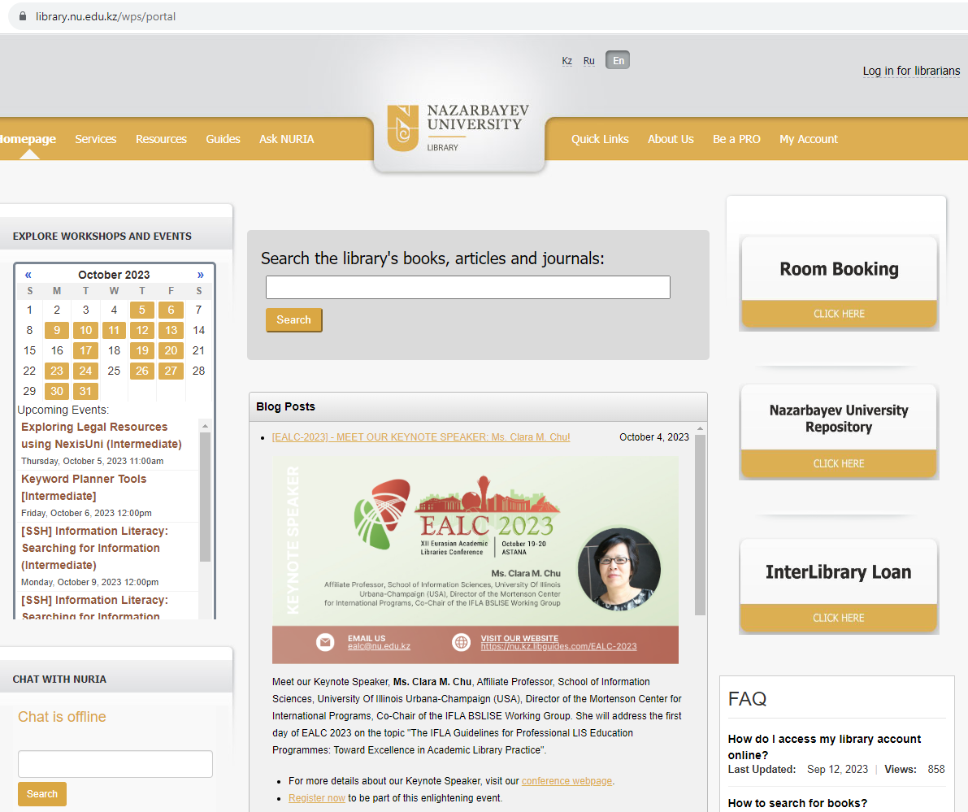
NU academic community
abundance of information resources
comfortable physical space (access 24/7/365)
advanced virtual services
International EDD service
subject librarians
highly qualified library staff (62% have a master's degree)
cultural and educational events (presentation and discussion of books, including authors from NU)
anti-stress activities for students
initiatives to improve scientific administration

Slide 4
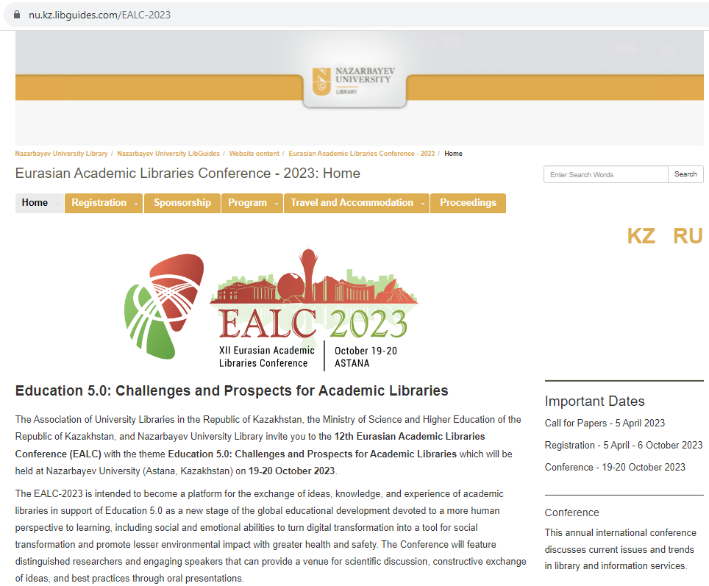
Library professional community
  Association of University Libraries in Kazakhstan
  Central Asian library community (conferences in Kazakhstan, Uzbekistan and Kyrgyzstan; Erasmus+ project proposals)
  Global library community (IFLA and post-Soviet states)

Slide 5
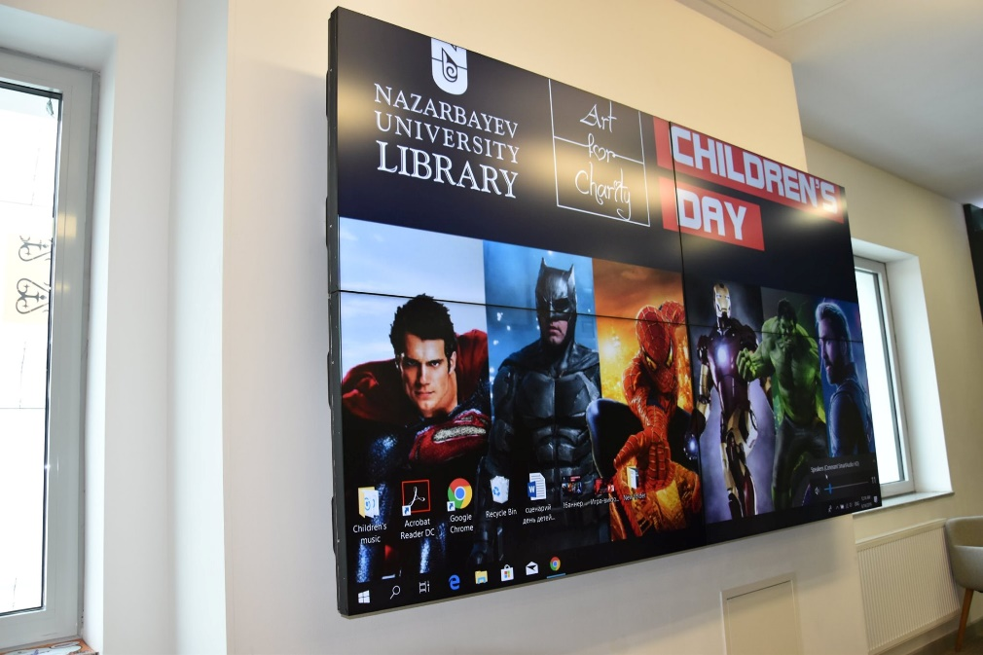
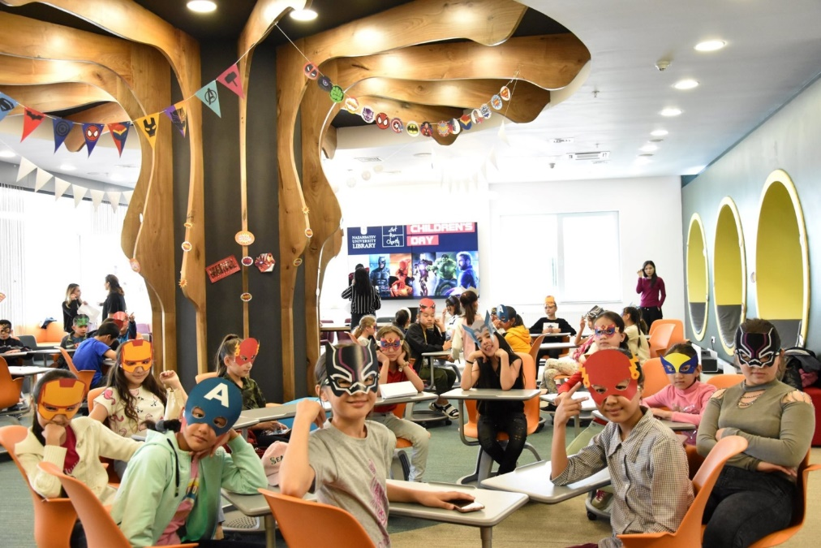
Public service (readers’ clubs and children in Astana city and Kazakhstan)
school librarians and pupils of secondary schools
children from orphanages in Akmola region and children from socially vulnerable families in Astana
members of reading clubs (ProBooks, Cosmos and SenU) in Astana

Slide 6
Thank for your attention!

Slide 7
Библиотечная ассоциация vs Национальная библиотека
Нереально собрать всех умных, способных, инициативных и активных в одной библиотеке
Нет иерархии в принятии решений
Нет ведомственной подчиненности
Широкий круг общения с коллегами, в том числе, с той же специализацией
Более многочисленная представительская база
и т.д.

Slide 8
На пути к планомерному и системному взаимодействию
библиотечная система (сами библиотеки и связи их взаимодействия) как основа для создания синергетического эффекта международной деятельности библиотек Центральной Азии, предполагает наличие у данной системы следующей организационной структуры:
ИФЛА (объединяющая библиотечные ассоциации и организации из почти 150 стран мира)
Региональное отделение ИФЛА по странам Азии и Океании (охватывает более 60 стран мира, включая страны Центральной Азии)
Орган, координирующий деятельность национальных ассоциаций стран ЦА
Национальная ассоциация
Библиотека

Slide 9


Slide 10




Стратегические направления деятельности ИФЛА 2019 – 2024 гг.
 | 1. Укрепление голоса библиотек на глобальном уровне
 | 2. Развитие и совершенствование профессиональной практики
 | 3. Объединение и укрепление профессиональной отрасли
 | 4. Оптимизация нашей организации (ИФЛА)

Slide 11
Члены ИФЛА в Центральной Азии
(по состоянию на 17.04.2023г.)
Казахстан
  Association of University Libraries of the Republic of Kazakhstan
  East Kazakhstan Librarians' Association
  Nazarbayev University Library
Кыргызстан
  University of Central Asia
Узбекистан
  National Library of Uzbekistan
  STARS International University

Slide 12
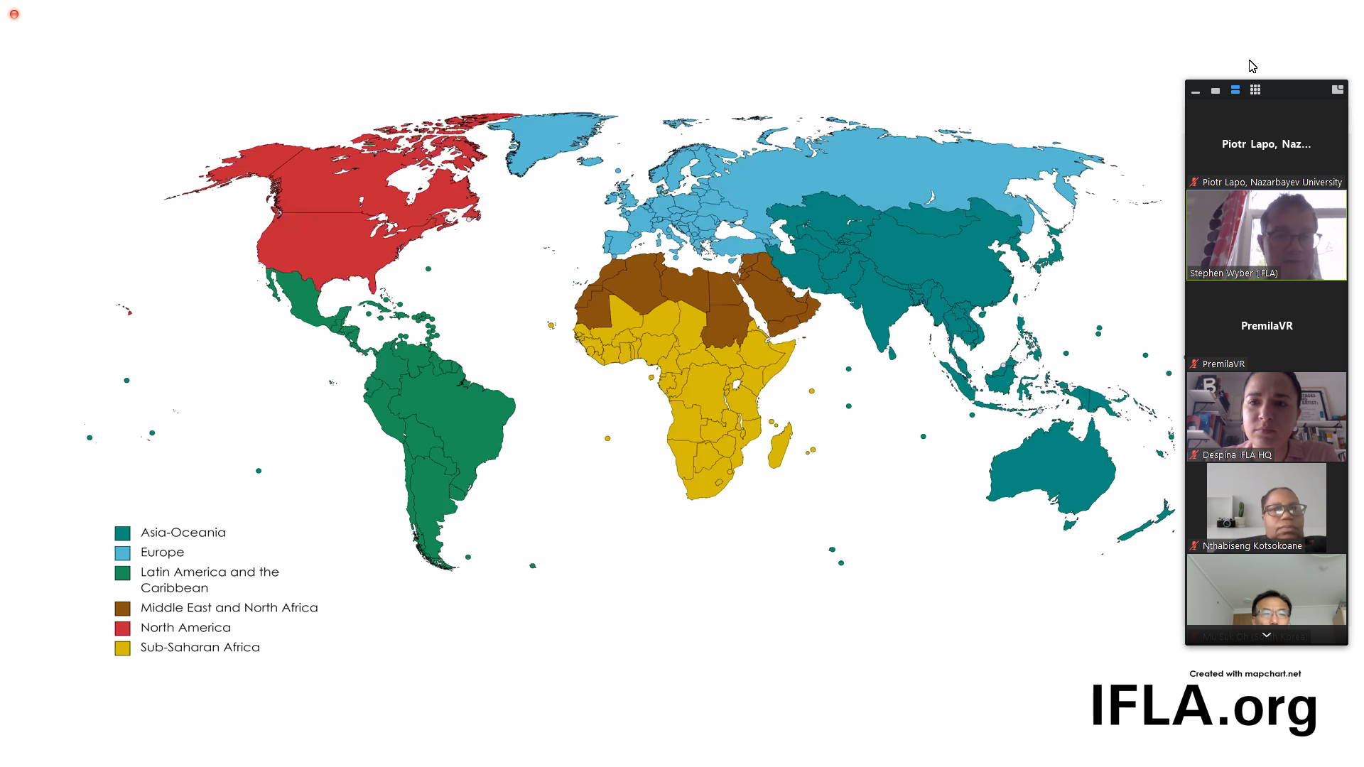

Slide 13
Роль Комитета Регионального отделения ИФЛА
Сопровождать разработку и выполнение планов действий, которые отвечают потребностям библиотечного дела в регионе, соответствуют Стратегии ИФЛА, а также взаимодействовать с другими соответствующими комитетами и группами.
Вносить активный вклад в вовлечение в проекты действительных членов ИФЛА и в привлечение новых ее членов

Slide 14
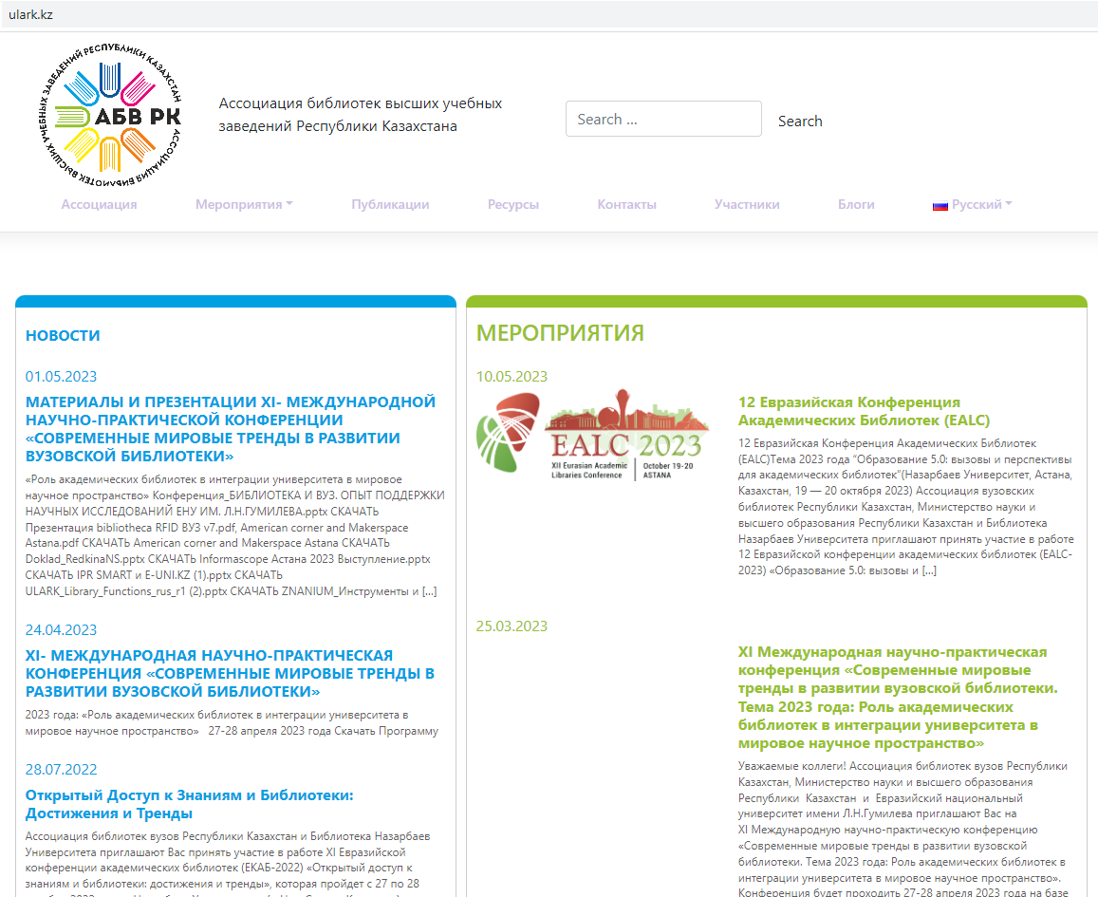

Slide 15
Организационная структура
Совет (Президент Ассоциации + председатели комитетов)
Комитет по нормативно-регламентирующей документации
Комитет библиотечному образованию, переподготовке и повышению квалификации библиотечных работников
Комитет по информационным ресурсам и доступу к ним
Комитет по библиотечной автоматизации
Комитет по библиотечно-информационному обслуживанию
Комитет по связям с общественностью
В Совете и Комитетах Ассоциации – 37 человек, которые представляют 23 ВУЗа из 9 городов
Астана (5) Алматы (11) Актобе (1) Караганда (1) Костанай (1) Кызыл Орда (1) Туркестан (1) Уральск (1) Шымкент (1)

Slide 16
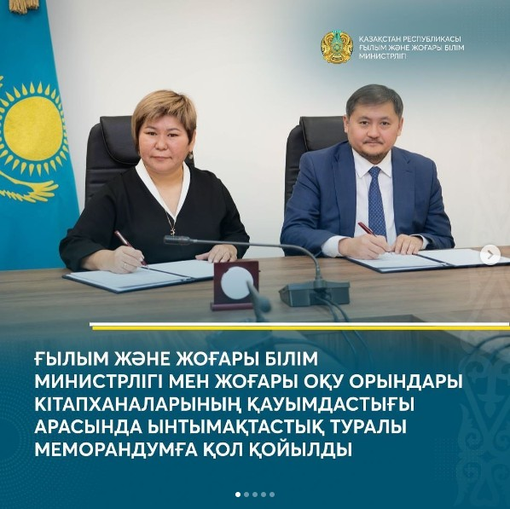

Slide 17
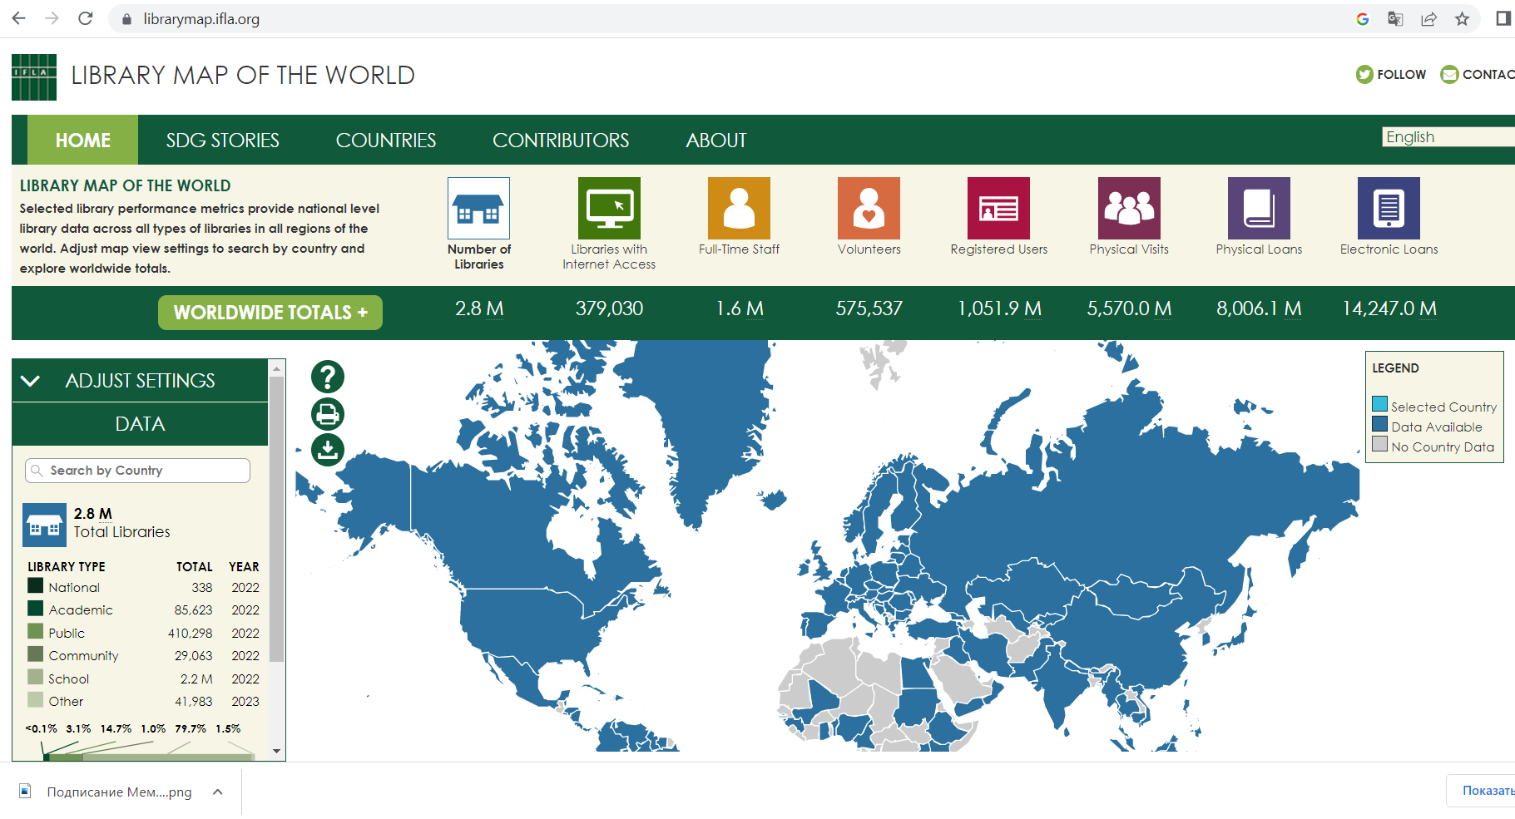

Slide 18
Рекомендации
1. Создать библиотечные ассоциации во всех странах ЦА
2. Вступить в ИФЛА
3. Внести необходимые данные о библиотеках страны в Библиотечную карту мира
4. Внести в Библиотечную карту мира информацию о проводимых библиотеками страны мероприятиях по реализации 17 Целей устойчивого развития

